Slide 1

Concepte de afaceri în IT
Săptămâna 2
Dosescu Tatiana-Corina
Universitatea Titu Maiorescu

Slide 2

Analiza SWOT
Analiza SWOT este un cadru folosit pentru a analiza factorii interni și externi care pot afecta o afacere.
Acronimul se referă la Puncte tari (Strengths), Puncte slabe (Weaknesses), Oportunități (Opportunities) și Amenințări (Threats), iar analiza implică examinarea detaliată a fiecăruia dintre acești factori.
Prin identificarea punctelor tari, punctelor slabe, oportunităților și amenințărilor, afacerile pot lua decizii mai informate și pot dezvolta strategii care capitalizează punctele lor tari, în timp ce diminuează punctele slabe și amenințările.
Notes:
Analiza SWOT este o metodă de analiză a situației unei companii, care constă în identificarea punctelor sale forte și slabe, precum și a oportunităților și amenințărilor din mediul extern. SWOT este un acronim pentru Strengths (puncte forte), Weaknesses (puncte slabe), Opportunities (oportunități) și Threats (amenințări).
Analiza SWOT poate fi utilizată pentru a evalua o gamă largă de aspecte ale unei afaceri, inclusiv strategia de piață, planul de afaceri, planul de marketing, produsul sau serviciul oferit, echipa de management și relațiile cu clienții și cu partenerii de afaceri.
Prin realizarea unei analize SWOT, companiile pot identifica punctele lor forte și să le exploateze, să-și îmbunătățească punctele slabe, să identifice oportunitățile și să se protejeze împotriva amenințărilor. Analiza SWOT este, de asemenea, utilă în elaborarea strategiilor de afaceri, în luarea deciziilor și în planificarea acțiunilor viitoare.

Slide 3
Strengths & Weaknesses
Punctele tari se referă la factorii interni care contribuie la succesul unei afaceri, cum ar fi o marcă puternică, o bază de clienți loiali, o forță de muncă talentată sau o ofertă unică de produse sau servicii.
Punctele slabe sunt factorii interni care pot împiedica succesul unei afaceri, cum ar fi lipsa de resurse, managementul slab, tehnologia învechită sau un model de afaceri defectuos.
Notes:
Punctele tari reprezintă aspectele pozitive ale unei companii, care o diferențiază de concurență și îi conferă avantaje competitive. Acestea pot fi resurse materiale sau umane, tehnologii, cunoștințe, reputație, imagine de brand, relații cu clienții etc. Punctele tari trebuie identificate și exploatate pentru a obține avantaje competitive.
A capitaliza punctele tari înseamnă a se concentra și a construi pe ceea ce o persoană, o organizație sau un produs fac bine. În contextul afacerilor, capitalizarea pe punctele tari poate însemna dezvoltarea unei strategii de afaceri care se bazează pe ceea ce face compania cel mai bine și care o diferențiază de concurență.
De exemplu, o companie care produce mașini poate avea o tehnologie brevetată care îi oferă avantaj competitiv și poate decide să se concentreze pe dezvoltarea de noi caracteristici care se bazează pe această tehnologie, în loc să încerce să intre pe alte piețe.
De asemenea, capitalizarea pe punctele tari poate însemna și dezvoltarea și promovarea produselor sau serviciilor care se bazează pe punctele tari ale companiei. O companie care produce alimente organice și sănătoase poate decide să se concentreze pe dezvoltarea și promovarea produselor sale care sunt cele mai bune și să ofere informații clare consumatorilor cu privire la beneficiile acestora.
În concluzie, capitalizarea pe punctele tari este o strategie importantă de afaceri care poate ajuta o persoană, o organizație sau un produs să se diferențieze de concurență și să se concentreze pe ceea ce fac cel mai bine, în timp ce își optimizează resursele și își crește rentabilitatea.
Punctele slabe reprezintă aspectele negative ale unei companii, care o pot pune în inferioritate față de concurență. Acestea pot fi lipsa de resurse, tehnologii depășite, cunoștințe și competențe insuficiente, probleme de management, probleme de imagine etc. Identificarea punctelor slabe este importantă pentru a le putea corecta și a reduce riscul de eșec.

Slide 4
Opportunities & Threats
Oportunitățile sunt factori externi pe care o afacere îi poate valorifica pentru a crește și a avea succes, cum ar fi tendințele emergente ale pieței, noile tehnologii, schimbările în reglementări sau modificările comportamentului consumatorilor.
Amenințările sunt factori externi care pot dăuna unei afaceri, cum ar fi creșterea concurenței, recesiunea economică, schimbările preferințelor consumatorilor sau perturbarea industriei.
Notes:
Oportunitățile sunt evenimente sau tendințe din mediul extern care pot fi exploatate pentru a obține avantaje competitive. Acestea pot fi oportunități de piață, oportunități tehnologice, oportunități de dezvoltare a relațiilor cu clienții, oportunități de extindere la nivel internațional etc. Identificarea oportunităților este importantă pentru a putea dezvolta strategii care să valorifice aceste oportunități.
Amenințările sunt evenimente sau tendințe din mediul extern care pot afecta negativ afacerea. Acestea pot fi concurență agresivă, schimbări legislative, schimbări tehnologice, creșterea prețurilor la materii prime, etc. Identificarea amenințărilor este importantă pentru a putea dezvolta strategii care să reducă riscurile și să facă față schimbărilor.

Slide 5
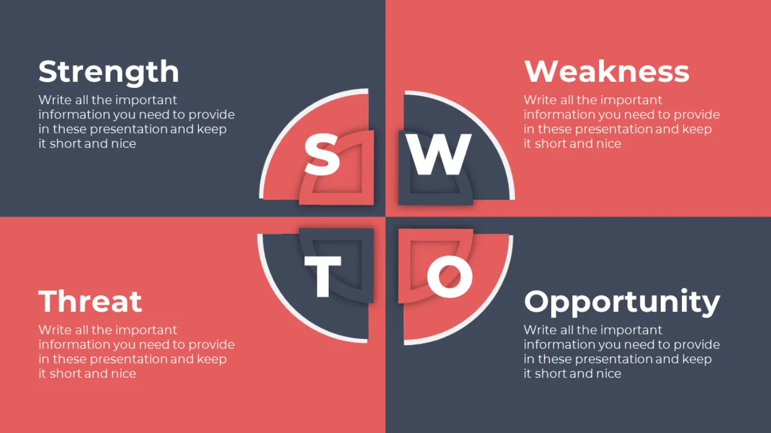
Analiza SWOT
Pentru a efectua o analiză SWOT, o afacere ar trebui să adune informații despre fiecare dintre acești factori și să creeze o matrice cu patru părți reprezentând punctele tari, punctele slabe, oportunitățile și amenințările. Afacerea poate apoi utiliza această matrice pentru a identifica zonele în care trebuie să îmbunătățească, oportunitățile de urmărit și amenințările de diminuat.

Slide 6

Cele 5 forțe ale lui Porter
Cele cinci forțe ale lui Porter reprezintă un cadru dezvoltat de profesorul de la Școala de Afaceri de la Harvard, Michael Porter, pentru a analiza forțele competitive dintr-o industrie.
Cadrul ia în considerare cinci factori cheie care pot afecta profitabilitatea unei afaceri:
Amenințarea noilor intrați
Puterea de negociere a furnizorilor
Puterea de negociere a cumpărătorilor
Amenințarea substituenților
Rivalitatea dintre competitorii existenți
Notes:
Cele 5 forte ale lui Porter sunt un model de analiză strategică creat de Michael Porter, care ajută la înțelegerea situației competitive dintr-o industrie sau sector de piață. Acestea sunt:
Rivalitatea între competitori - gradul de concurență din industrie, inclusiv nivelul de agresivitate a concurenților și nivelul prețurilor.
Amenințarea produselor sau serviciilor substituibile - gradul în care există alternative viabile la produsele sau serviciile oferite de companii.
Puterea de negociere a furnizorilor - capacitatea furnizorilor de a influența prețurile, calitatea sau disponibilitatea materialelor sau serviciilor necesare pentru a produce produsele sau serviciile unei companii.

Slide 7
Cele 5 forțe ale lui Porter
Prin examinarea fiecăreia dintre aceste cinci forțe, afacerile pot ajunge la o înțelegere sau percepere mai obiectivă a peisajului competitiv din industria lor și pot dezvolta strategii pentru a-și îmbunătăți competitivitatea.
De exemplu, afacerile pot căuta modalități de a-și diferenția produsele sau serviciile, de a-și crește puterea de negociere cu furnizorii sau de a reduce amenințarea de înlocuire. În general, cele cinci forțe ale lui Porter reprezintă o unealtă valoroasă pentru afacerile care doresc să dezvolte o strategie competitivă și să aibă succes în industria lor.
Notes:
Cele 5 forte ale lui Porter sunt un model de analiză strategică creat de Michael Porter, care ajută la înțelegerea situației competitive dintr-o industrie sau sector de piață. Acestea sunt:
Rivalitatea între competitori - gradul de concurență din industrie, inclusiv nivelul de agresivitate a concurenților și nivelul prețurilor.
Amenințarea produselor sau serviciilor substituabile - gradul în care există alternative viabile la produsele sau serviciile oferite de companii.
Puterea de negociere a furnizorilor - capacitatea furnizorilor de a influența prețurile, calitatea sau disponibilitatea materialelor sau serviciilor necesare pentru a produce produsele sau serviciile unei companii.
Puterea de negociere a cumpărătorilor - capacitatea cumpărătorilor de a influența prețurile și calitatea produselor sau serviciilor prin forța lor de negociere.
Amenințarea noilor intranți - gradul în care noile companii pot intra pe piața și pot concura cu succes cu companiile existente.
Analiza celor 5 forte ale lui Porter poate ajuta companiile să înțeleagă mediul lor de afaceri și să ia decizii strategice informate pentru a-și îmbunătăți poziția pe piață.

Slide 8
Amenințarea noilor intrați
Această forță examinează potențialul noilor competitori de a intra pe piață și de a avea un impact asupra profitabilității afacerilor existente.
Standardele ridicate la intrare, cum ar fi cerințele legale sau costurile ridicate de pornire, pot face dificilă intrarea noilor competitori pe piață și pot reduce amenințarea noilor intrați.
Cu toate acestea, dacă standardele la intrare sunt scăzute, noii competitori pot să intre pe piață mai ușor și să crească competiția.
Notes:
Cele cinci forțe ale lui Porter sunt un model de analiză a mediului de afaceri creat de Michael Porter, care descrie cinci forțe care influențează concurența într-o industrie și, implicit, profitabilitatea companiilor din acea industrie. Aceste cinci forțe sunt:
Amenințarea de intrare a competitorilor noi: cât de ușor sau dificil este pentru alți jucători să intre pe piață și să concureze cu companiile existente.
Amenințarea produselor sau serviciilor substituabile: cât de ușor pot clienții să găsească alternative la produsele sau serviciile companiilor existente.
Puterea de negociere a furnizorilor: cât de multă putere de negociere au furnizorii companiilor dintr-o anumită industrie.
Puterea de negociere a clienților: cât de multă putere de negociere au clienții asupra companiilor dintr-o anumită industrie.
Gradul de rivalitate dintre competitori: cât de intensă este concurența dintre companiile existente dintr-o anumită industrie.

Slide 9
Puterea de negociere a furnizorilor
Această forță examinează puterea furnizorilor de a influența prețurile și disponibilitatea produselor/serviciilor cheie pentru afaceri.
Dacă furnizorii au o poziție de negociere puternică, pot percepe prețuri mai mari sau pot reduce disponibilitatea produselor/serviciilor cheie, ceea ce poate afecta profitabilitatea afacerilor care depind de acele produse/servicii.
Furnizorii pot avea o poziție de negociere mai puternică dacă există puține alternative disponibile sau dacă furnizorul are un produs sau serviciu unic.

Slide 10
Puterea de negociere a cumpărătorilor
Această forță examinează puterea cumpărătorilor de a influența prețurile și disponibilitatea produselor sau serviciilor unei afaceri.
Dacă cumpărătorii au o poziție de negociere puternică, pot cere prețuri mai mici sau condiții mai bune de la afaceri, ceea ce poate afecta profitabilitatea.
Cumpărătorii pot avea o poziție de negociere mai puternică dacă achiziționează în cantități mari, dacă au numeroși furnizori alternativi sau dacă pot trece cu ușurință la un produs sau serviciu înlocuitor.

Slide 11
Amenințarea substituenților
Această forță examinează potențialul produselor sau serviciilor înlocuitoare de a afecta cererea pentru ofertele unei afaceri.
Dacă există multe produse înlocuitoare disponibile, consumatorii pot trece la acele produse înlocuitoare și pot reduce cererea pentru ofertele unei afaceri.
Amenințarea substituenților este mai mare atunci când produsele înlocuitoare sunt similare din punctul de vedere al calității și performanțelor cu ofertele unei alte afaceri sau când este ușor pentru consumatori să treacă la un produs sau serviciu înlocuitor sau substituibil.
Notes:
Un serviciu inlocuitor sau substituibil se refera la un produs sau serviciu care poate fi utilizat in locul altuia, pentru a-si indeplini aceeasi functionalitate sau scopul. De exemplu, un telefon mobil poate fi inlocuit cu un alt telefon mobil de la un alt producator, sau chiar cu un dispozitiv similar, cum ar fi o tableta sau un computer. In general, serviciile inlocuitoare sau substituibile reprezinta o amenintare pentru o afacere, deoarece pot determina clientii sa renunte la serviciile sau produsele oferite de acea afacere, in favoarea alternativei mai ieftine, mai convenabile sau mai eficiente.

Slide 12
Rivalitatea dintre competitorii existenți
Această forță examinează nivelul de concurență dintre afacerile existente de pe piață.
Nivelurile ridicate ale concurenței pot duce la competiție de preț, reducerea profitabilității și costuri de marketing crescute.
Factorii care pot crește rivalitatea includ un număr mare de competitori, o creștere lentă a industriei și oferte similare.

Slide 13
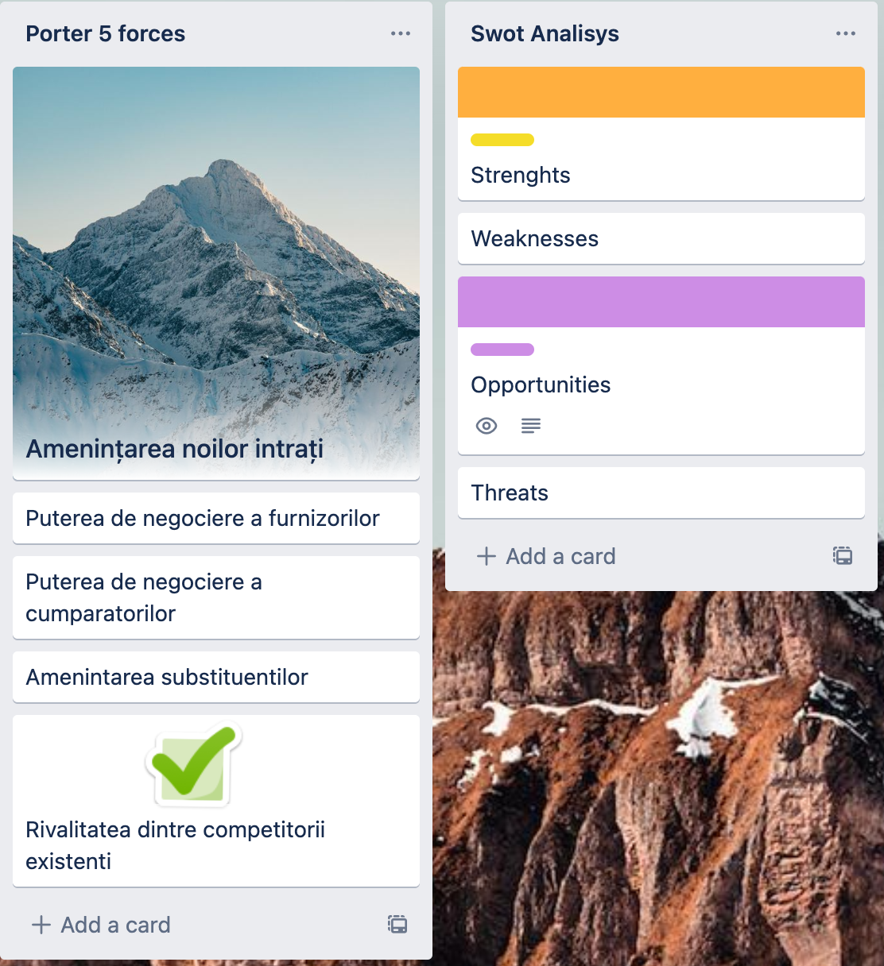
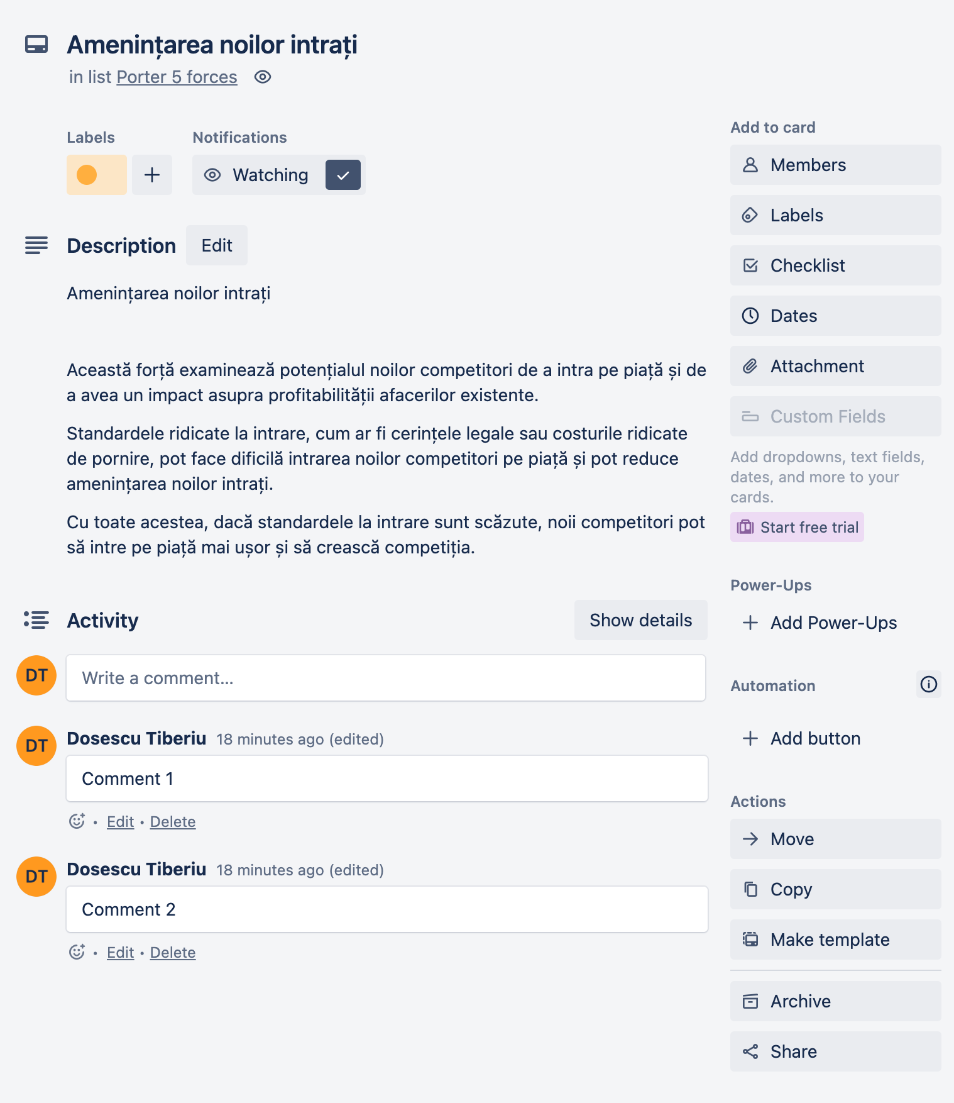

Slide 14
Trello
Fiecare echipă trebuie să termine de completat fișa din seminarul de data trecută, pentru firma pe care dorește să o deschidă
Folosiți SWOT, cele 5 forțe ale lui Porter, Marketing mix și încă o teorie la alegere pentru a dezvolta afacerea voastră.

